Slide 1
Input omgevingsvisie Hoeksche Waard
De denktank namens de kerngroep
Wonen, Welzijn en Zorg
in de Hoeksche Waard
WMO adviesraad Hoeksche Waard

Slide 2
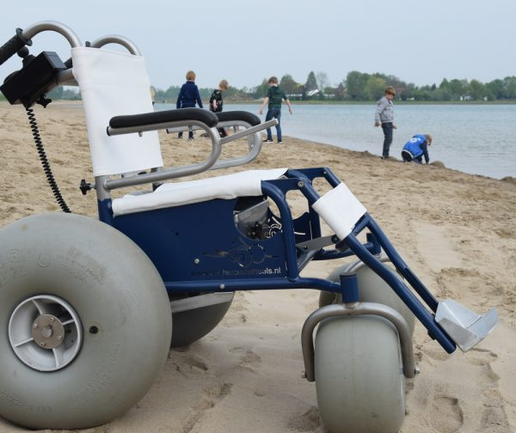
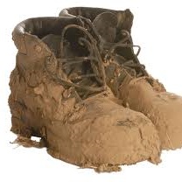
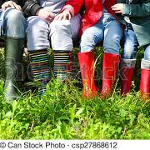
Waar staan we voor?!
Iedereen doet mee!
Niemand tussen Wal en Schip!

Slide 3
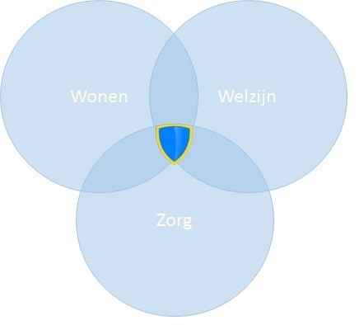
Waar gaan we voor?
WONEN
WELZIJN
Verbondenheid
Vitaliteit
Meedoen
(positieve) Gezondheid
ZORG

Slide 4
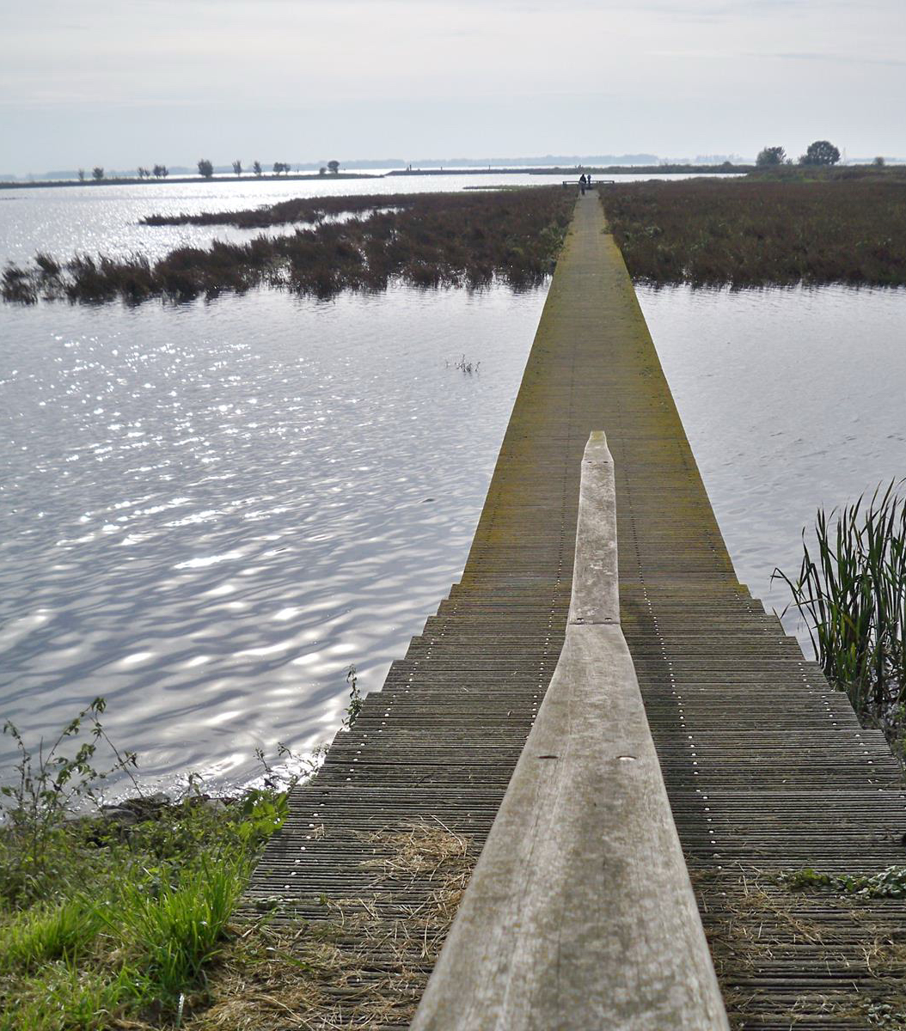
RUIMTE VOOR
Beweging
Verbinding
Ontwikkeling

Slide 5
Uitdagingen:
Voorzieningen op peil
Vitale dorpen en inwoners
Infrastructuur, verbinding tussen dorpen en omgeving
Perspectief op werk én wonen
Wooncarrière (jong én oud)
Stimuleren leren & Innovatie
Oog en hart voor kwetsbare groepen

Slide 6
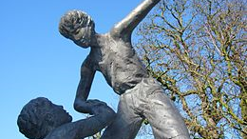
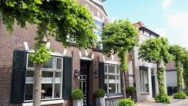
HOEKSCHE WAARD
TOEGANKELIJK & UITNODIGEND

